Slide 1
i-MATRIX (MX-SERVICE) 구조
작성일 : 2022년 2월 22일 수

Slide 2
목 차
1. MX-SERVICE 란?
2. i-MATRIX Web Embedded 방식
3. i-MATRIX Web Embedded 제약 사항

Slide 3

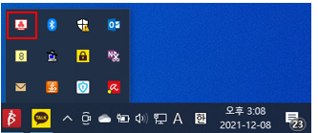
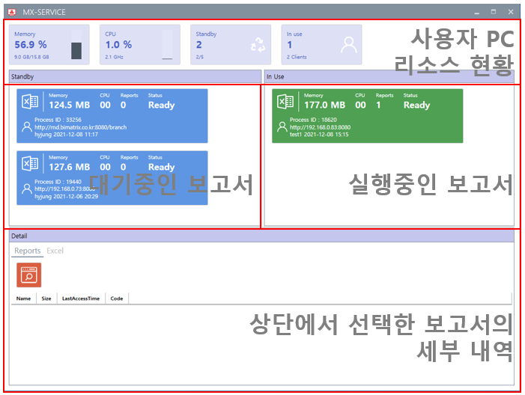
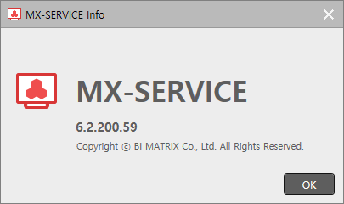
i-MATRIX (MX-SERVICE)
1. MX-SERVICE 란?
: MX-SERVICE 란 i-MATRIX 보고서가 웹에서 실행하는데 필요한 리소스를 포함하고 있는 Agent 입니다.
MX-SERVICE 는 웹 포탈에 로그인 후 자동 실행되며 Windows 알림 영역(System Tray)의 아이콘으로 표시됩니다.
Status : 실행 및 대기 중 인 보고서를 확인 할 수 있습니다.
Info : MX-SERVICE의 버전을 확인 할 수 있습니다.
Exit : MX-SERVICE를 종료 합니다.
※ MX-SERVICE를 종료 시 해당 시스템을 다시 로그인 하거나,
브라우저 새로 고침할 경우 재 실행합니다.
▶ MX-SERVICE > Status
▶ MX-SERVICE > Info

Slide 4
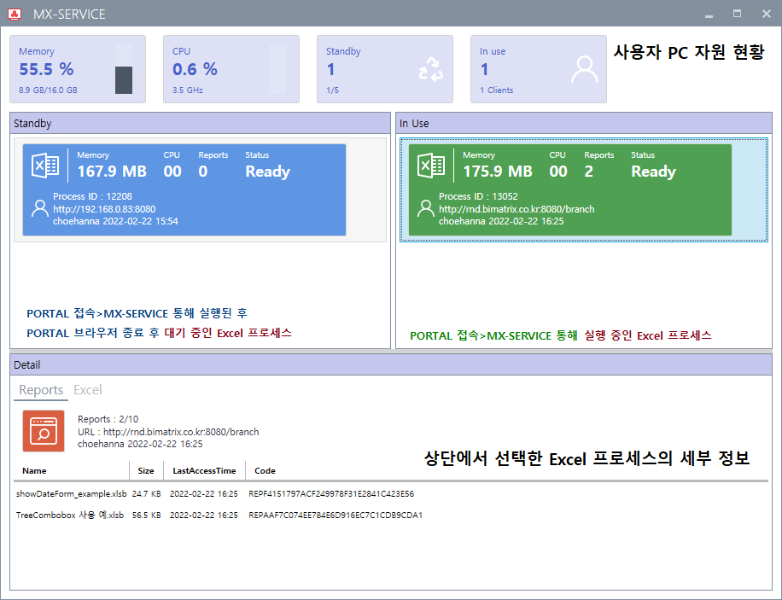
i-MATRIX (MX-SERVICE)
1. MX-SERVICE 란?
: PORTAL 접속 시 도메인, 사용자 에 따른 단일 Excel 프로세스를 실행, 재사용합니다.
(단, 보고서 팝업 및 디자이너의 경우 신규 Excel 프로세스가 실행 )
: PORTAL 를 종료하여도 MX-SERVICE 에서 관리 중인 Excel 프로세스의 경우 대기(Standby) 상태로 관리되어 PORTAL 에 재 접속 시 보다 빠르게 보고서 오픈 및 조회가 가능합니다.
: MX-SERVICE Status를 통해 실제 관리 중인 Excel 프로세스 및 사용 중인 보고서 목록 확인이 가능합니다.
: MX-SERVIC 를 서버에 설치 시 스케줄러로 사용이 가능합니다.

Slide 5
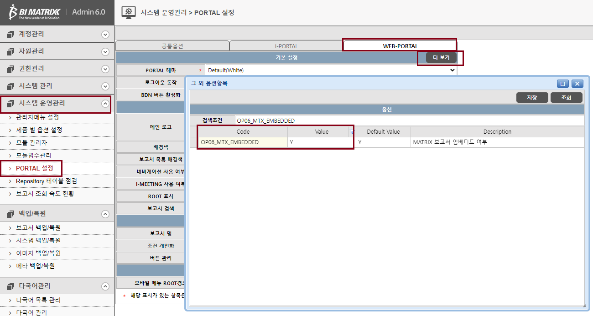
i-MATRIX (MX-SERVICE)
1. MX-SERVICE 란?
: 옵션 설정
① i-MGT 관리자 계정으로 로그인 합니다.
② 좌측의 [시스템 운영관리] 하위의 [PORTAL 설정] 클릭
③ 상단의 3번째 [WEB-PORTAL] 탭 메뉴 클릭
④ 우측 상단의 [더보기] 버튼 클릭
⑤ 아래 이미지와 같이 팝업창의 OP06_MTX_EMBEDDED 의 Value 을 ‘Y’ 로 설정
Code : OP06_MTX_EMBEDDED
Value : Y (기본값 : Y )

Slide 6
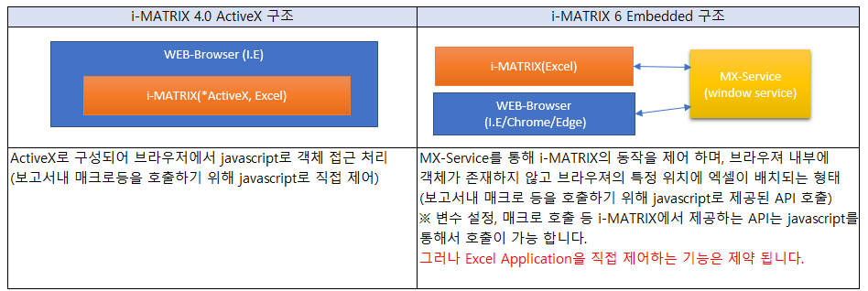
i-MATRIX (MX-SERVICE)
2. i-MATRIX Web Embedded 방식
: i-MATRIX Web Embedded 방식은 일반 웹 페이지의 특정 영역에 i-MATRIX 제품을 배치하는 방식으
로 ActiveX 처럼 HTML의 특정 Tag로 삽입되는 형태가 아닌 PC상에서 i-MATRIX가 embedded된
브라우저 내 특정 영역 좌표에 Excel 객체를 배치하는 형태입니다.
eg. i-MATRIX 4.0 Viewer (matrix/viewer.jsp)
document.getElementById("MatrixViewer").xlApplication.ActiveWindow.FreezePanes 접근 가능하여 직접 bool 값 처리 가능
eg. i-MATRIX 6.0 Viewer (imatrix6/reportservice/xview.jsp)
fnFreezePanes() 메소드 호출로 처리

Slide 7
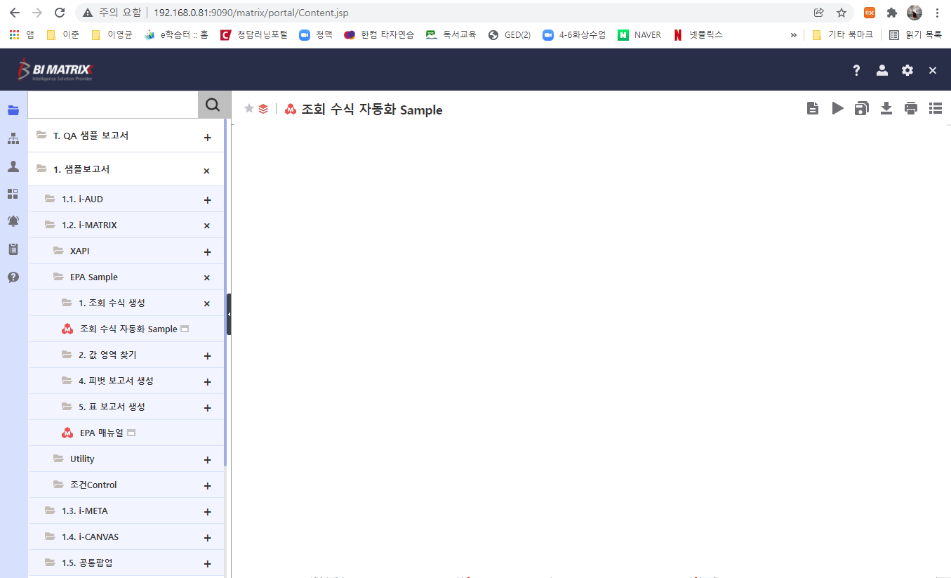
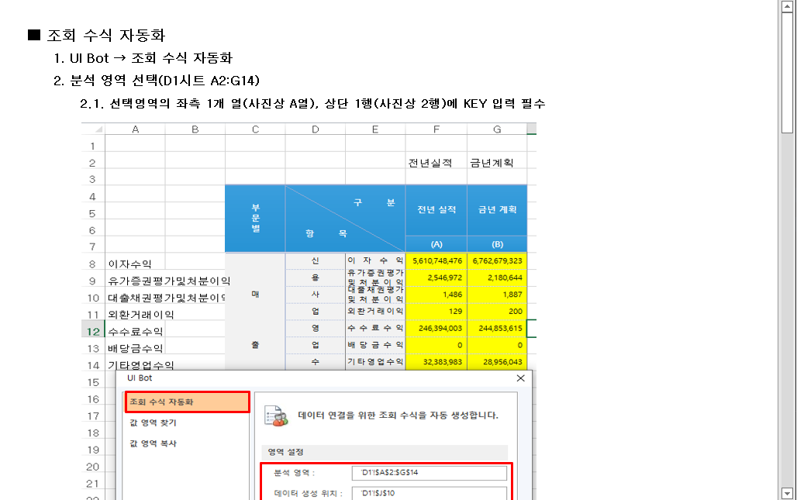
i-MATRIX (MX-SERVICE)
2. i-MATRIX Web Embedded 방식
▶ Viewer Embedded 구조
WEB-BROWSER (*HTML5 지원)
i-MATRIX가 배치될 영역
i-MATRIX Viewer (Excel Application)

Slide 8
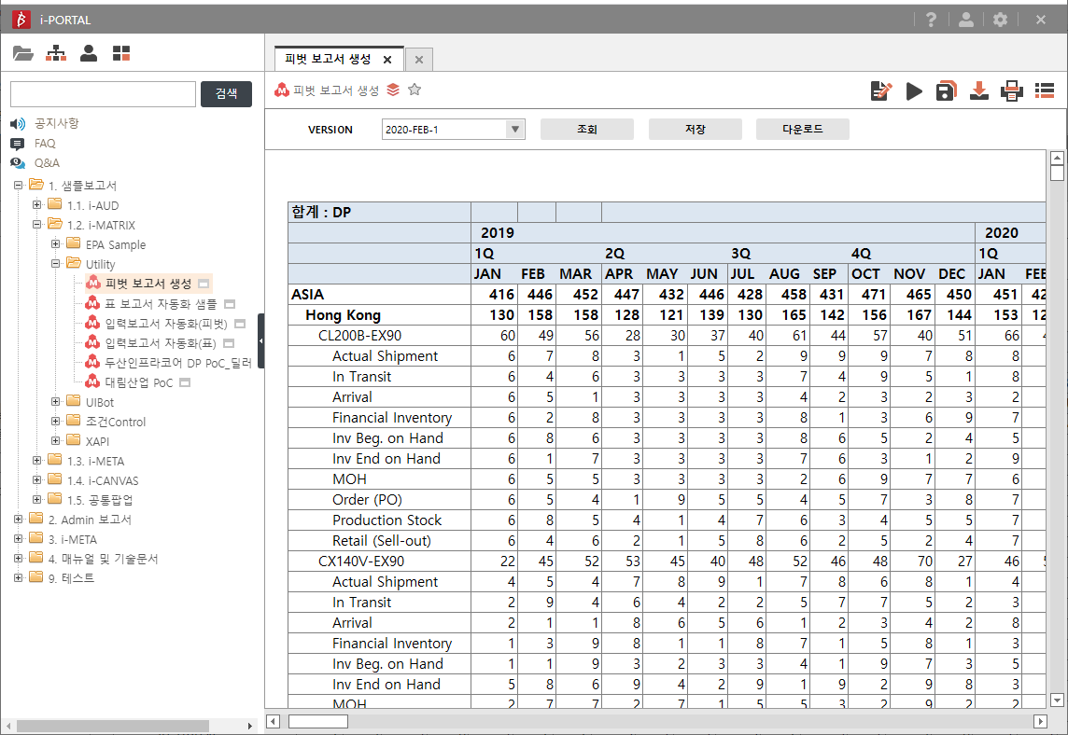
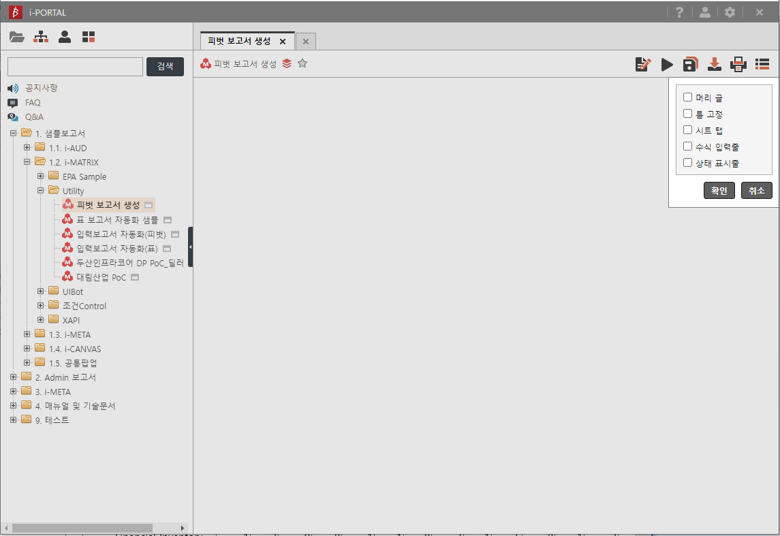
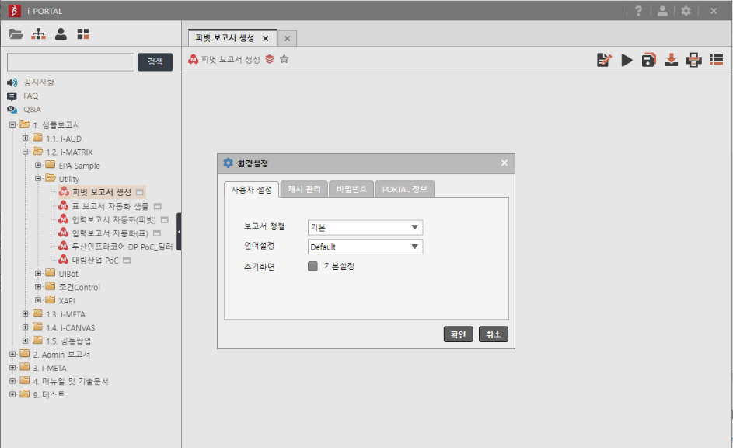
i-MATRIX (MX-SERVICE)
2. i-MATRIX Web Embedded 방식
※ 주의 사항
: PC상에 브라우저와 Excel이 별도로 실행되어 위치 제어를 하는 구조로, 웹 포털에서 엑셀이 표현되는 영역과 겹치는 UI를 구성할 경우 Excel 영역을 표시/숨김 제어를 해야 합니다.
보고서 영역위로 올라오는 레이어 형태의 UI를 출력하기 위해서는 엑셀을 숨겨줘야 메뉴가 가려지지 않습니다.
포털 내 팝업 또한 i-MATRIX 영역와 겹치게 될 경우 엑셀을 숨겨주도록 처리해야 합니다.

Slide 9
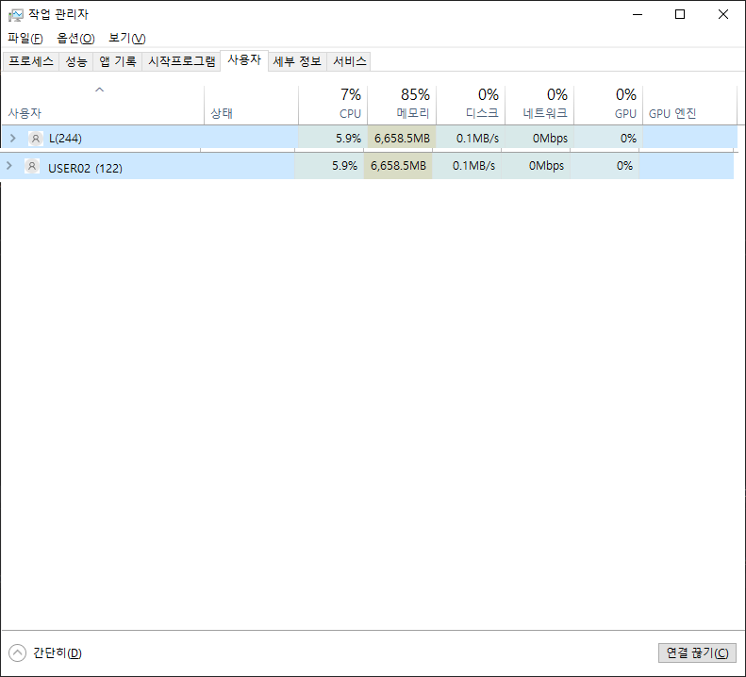
i-MATRIX (MX-SERVICE)
3. i-MATRIX Web Embedded 방식 – 제약 사항
※ 다중 사용자 VDI 환경 제약 사항
: 다중 사용자 환경의 VDI의 경우 MX-Service 통신 포트 제한으로 인해 사용이 불가 합니다.

